Slide 1
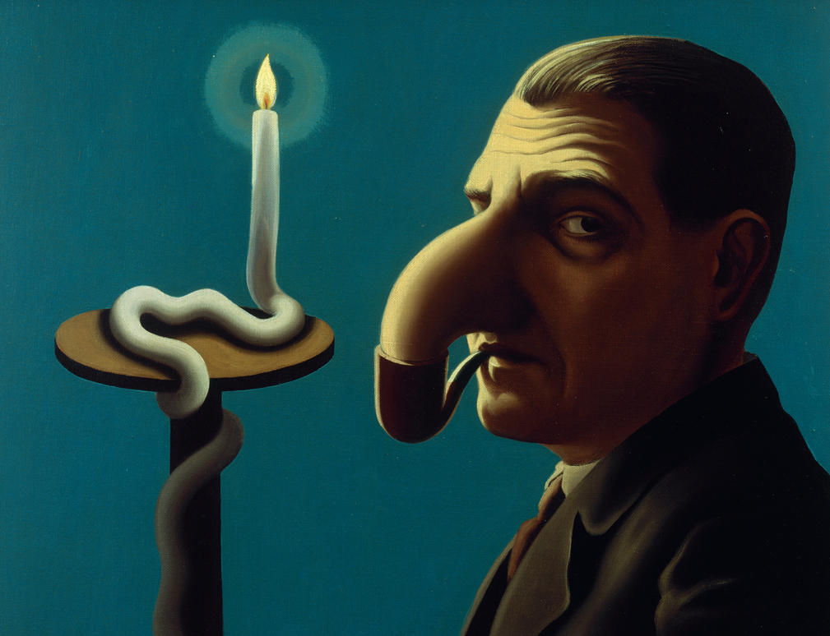
Metodika V. Hledá se badatel… I. Profesionalizace a institucionalizace dějin II. Jak si vybrat „svého“ badatele? III. Příprava prezentace: jak na to

Slide 2
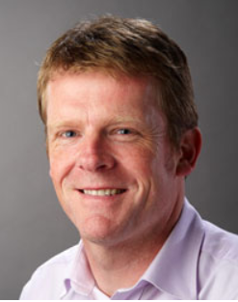
I. Profesionalizace a institucionalizace dějin
Dr. Peter Lambert
- Učí moderní evropské
dějiny na Aberystwyth
University (Anglie, Wales)
- Specializace na moderní
dějiny Německa (20. stol.)
anglo-německé
historiografické vztahy

Slide 3
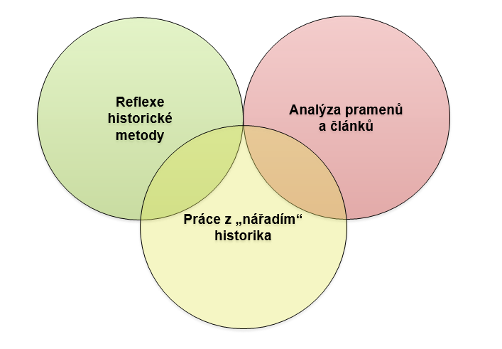
I. Profesionalizace a institucionalizace dějin: práce historika
‚Mimooborové‘ vlivy

Slide 4
I. Profesionalizace a institucionalizace dějin: záhady historické práce
Správný poměr mezi dějinami faktů, dějinami struktur, metodologií
Pluralita dějin: padesát odstínů minulosti
Metodologie
Interpretace a kritika faktu:
?
Genealogie
Archeologie
myšlení
M. Foucault
Jev / Událost
Zobrazeni události
analýza
diskurzu
Pramen
historik
Dobová mentalita
Dobové možnosti
(přístup k pramenům)
Dobová recepce

Slide 5
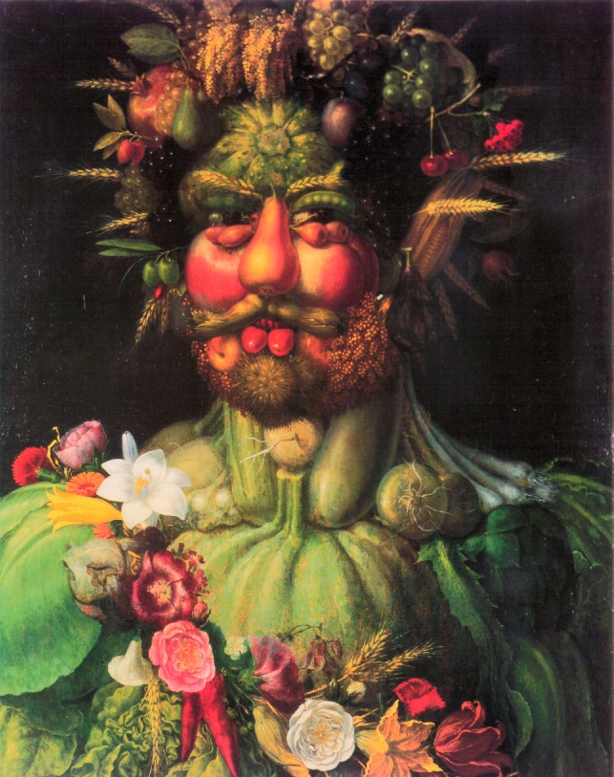
minulost se manifestuje v jednotlivých událostech, a zároveň v dlouhodobém vývoji
-> longue durée (Marc Bloch)
„Kdo píše světové dějiny, zapisuje zároveň vlastni historii neviditelným inkoustem mezi jejími řádky“
Jean Paul
Přemet historického badání jsou pozůstalosti (prameny) jednotlivců a dlouhodobé struktury, které mají vliv na soudobou kulturu, společnost, ekonomii a politiku.
Při největší snaze o objektivitu nesmí historik nikdy zapomenout, ze jeho výzkum je podmaněn dobovým módám, jeho biografii a osobním vědeckým zázemím.

Slide 6
Dynamika a vlivy na metodické myšlení
a hlavní ideologické proudy
Existencialismus
Marxismus
Neoliberalismus
1800
1900
Komunistická
internacionála
Studená válka:
antikomunismus
2019
Ekonomický liberalismus
Neokonzervativizmus
Feminismus
1848
1918
1948
1968
1989
Komunismus
Společenské
osvobození
Nacionalismus
1945
Fašismus
Národní
socialismus
Environmentalismus
Národní obrození
Vznik národních států
industrializace
proletářské hnutí
kapitalizmus
Sekularizace společnosti
globalizace
Technizace/digitalizace

Slide 7
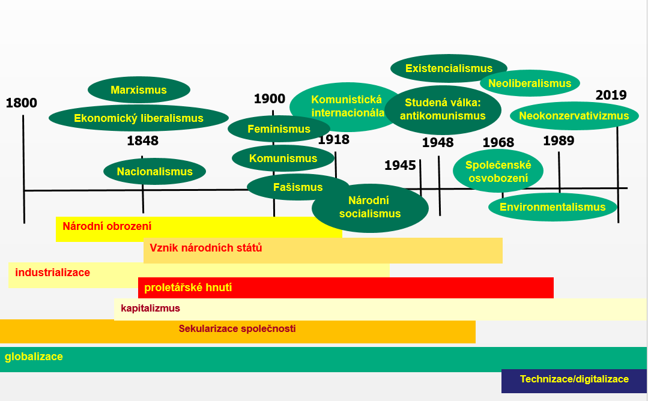
Dynamika a vlivy na metodické myšlení
a hlavní ideologické proudy
Sociální historie
Nová vědeckost
Ekonomické dějiny
Národní dějepisectví
„Historik“
Politické dějiny
Marxistická historiografie
Kulturní dějiny politiky
Historie a sociální vědy
Poststrukturalismus
Psychoanalýza v historií
Historie gendru
Komparativní historie
Kulturní Antropologie
Globální historie

Slide 8
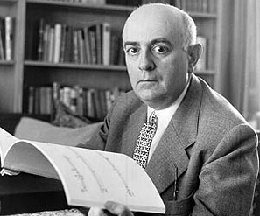
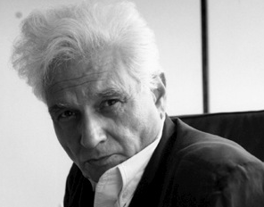
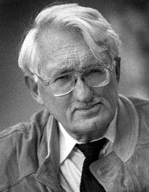
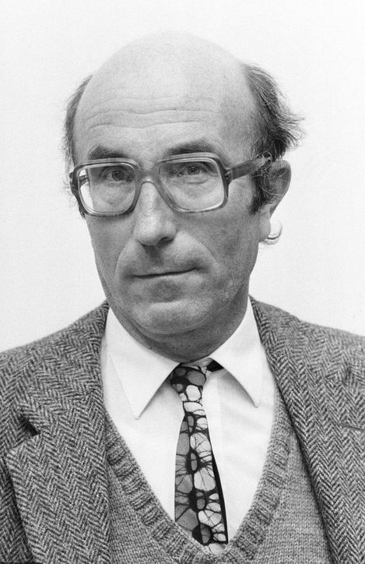
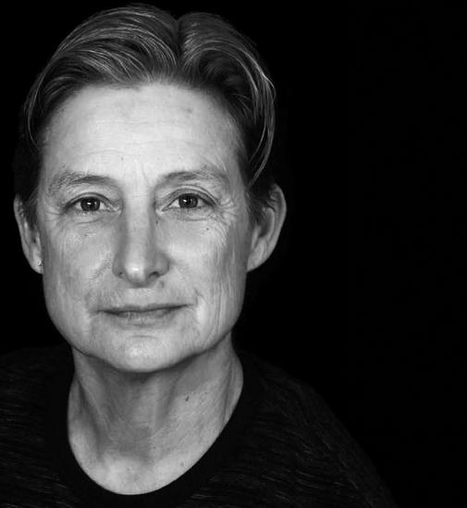
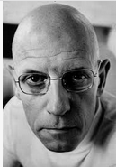
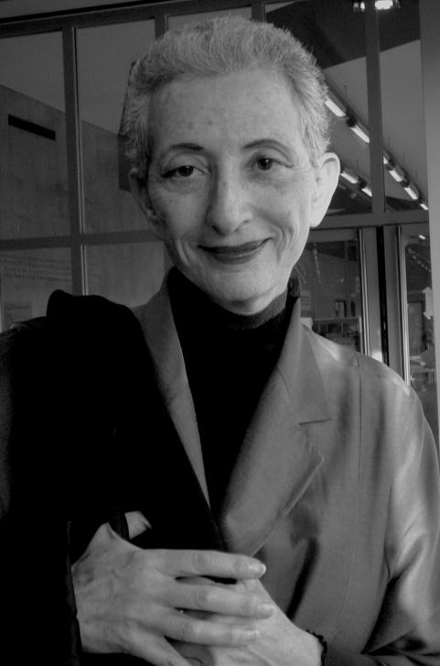
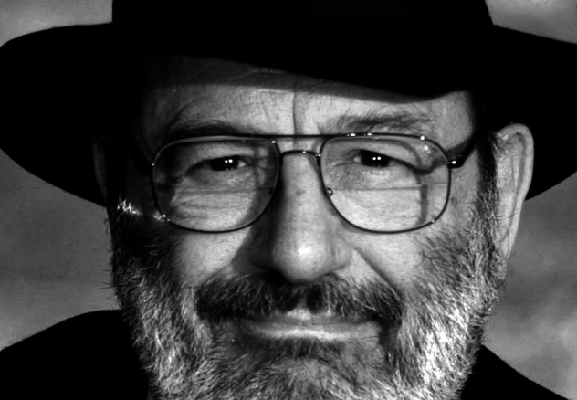
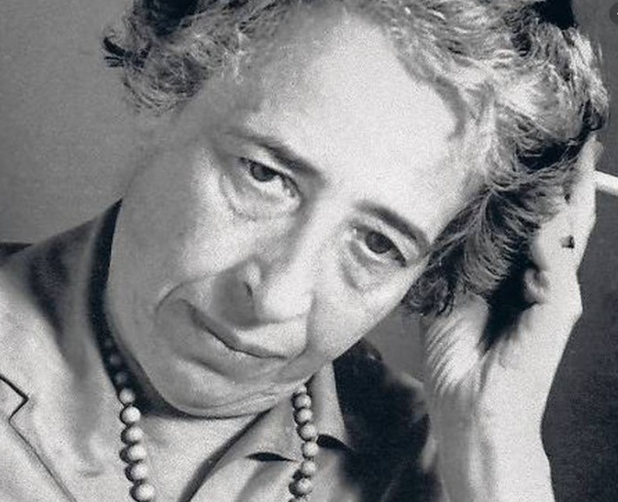
II. Jak si vybrat „svého“ badatele?
Aneb: Kdo má strach z
Filozofie dějin

Slide 9
III. Příprava prezentace: jak na to
1.10.: Výběr „myslitele“
1.10. – 29.10, samostatné studium:
- přehled přes myslitelově/myslitelčině působení:
- biografie: Kdy/kde žil/a? Kde se narodil/a? Kdy/kde zemřel/a?
co jeho/jí nejvíce ovlivnilo (náboženství, rodina, školitelé, války)?
- hlavní myšlenky, vybrat text
- Bibliografie I. (co o něm bylo napsáno) najděte něco zajímavého
v jeho/v jejím životě
- Bibliografie II. Hlavní díla a jejích význam
- Sledujte tok jeho/jejích myšlenek; jak se to vyvíjelo? Které okolnosti
se stali křížovými pro rozvoj jeho/jejího myšlení
- Další kroky: vybrat myslitelův/myslitelčin text
- Zamyslet se na ním a provést rozbor

